Slide 1
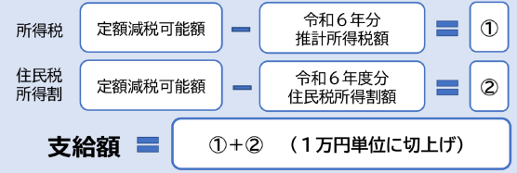

有田川町物価高騰対応重点支援給付金（定額減税補足給付）のご案内
当該チラシは市区町村が広く周知広報に活用できるようにひな型として作成、記載内容については各市町村の使用用途や取組状況に応じて、適宜加工していただくことを想定しています。
「定額減税補足給付」とは？
国が掲げる総合経済対策における物価高への支援の一環として、「定額減税（※１）」が行われ、その後定額減税しきれないと見込まれる方に対しては、「定額減税補足給付金」が給付されることとなりました。令和６年度住民税が課税されている市町村（※2）から給付されます。
支給対象者
以下のＡ・Ｂどちらにも当てはまる方
Ａ：所得税と住民税所得割の少なくとも一方を納められている方
Ｂ：定額減税可能額（※1）が、「Ｒ６年分推計所得税額（※3）」または「Ｒ６年度住民税所得割額（※4）」を上回る方（下記給付額の①または②が生じる方）
※所得税が非課税かつ、住民税が、非課税の方または均等割のみ課税されている方は、本給付金対象外です。
裏面に続きます
給付額
減税額/支援額
所得
減税「前」の税額
①所得税分
②住民税所得割分
定額減税しきれない額
⇒調整給付金を支給
定額減税可能額（※1）
上限3万円×（本人+扶養人数）
定額減税可能額（※1）
上限1万円×（本人+扶養人数）
一人当たりの
定額減税額（４万円）
Ｒ６年分推計所得税額（※3）
①
Ｒ６年度住民税所得割額（※4）
②
定額減税可能額 － Ｒ６年分推計所得税額（※3） ＝ （①＜0の場合は0）
定額減税可能額 － Ｒ６年度住民税所得割額（※4） ＝ （②＜0の場合は0）
所得税・個人住民税の
定額減税^{（注１）}
①
②
減税額
+ （１万円単位に切り上げ）
＝給付額
①
②
（※1）定額減税については裏面お問い合わせ先にご確認下さい。
（※2）令和６年１月１日に居住の市町村で課税されます。
住登外課税者の場合は納税通知書等にて課税市町村をご確認下さい。
（※3）Ｒ５年分所得税額から推計しています。
（※4）住民税は、均等割分と所得割分にて構成されており、
その内の所得割分をいいます。
裏面に
続きます
（注４）所得税及び個人住民税において、扶養親族等として申告されている方が、定額減税及び調整給付金の
算出基礎となります。詳しくは国税庁HPや総務省HPをご覧ください。

Slide 2
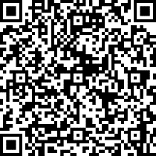
手続きについて
支給対象と見込まれる方には、有田川町から令和６年７月下旬に、
支給要件確認書（用紙は紫色、封筒は黄色）が届きます。
お名前
必要事項を記入し、必要書類を同封のうえ、下記コールセンター宛てに 返送してください。
※提出期限までに提出頂けない場合は、給付されません。
※提出書類に不備がある場合はコールセンターより連絡いたしますので、必ず提出期限までに手続きをお済ませください。
提出期限
給付までの流れ
令和６年１０月３１日
（消印有効）
審査の後、順次給付金を指定の口座へ振り込みいたします。
※有田川町が確認書を受理した日の翌月末が目安です。
お問い合わせ先
給付金・定額減税一体措置
検索
二次元
コード
(https://www.cas.go.jp/jp/seisaku/benefit2023/index.html)
定額減税（※1） | 詳細については、国税庁HP、総務省HP、有田川町HP、または下記までお問い合わせ下さい。 所得税：国税相談専用（0570-00-5901 ナビダイヤル） 住民税：有田川町役場税務課（0737-22-3272）
定額減税補足給付 | 詳細については、有田川町HP、または下記までお問い合わせ下さい。 有田川町物価高騰対応重点支援給付金コールセンター ０１２０－６００－８３３（フリーダイヤル） （受付時間 8：30～16：30 土日祝を除く）
〇〇市 給付金
検索
お問い合わせ先
○○市コールセンター 「定額減税しきれないと見込まれる方」への給付金窓口 0120ｰ000ｰ000 受付時間 9:00～17:00（土日祝、12/29～1/3を除く）
！
「定額減税補足給付」に関する
「振り込め詐欺」や「個人情報の詐取」にご注意ください！
自宅や職場などに都道府県・市区町村や国(の職員)などをかたる不審な電話や郵便があった場合は、お住まいの市区町村や最寄りの警察署か警察相談専用電話(＃9110)にご連絡ください。
給付金についての詳細はこちら
有
田
川
町
Ｈ
Ｐ
※詳しくは、〇〇市ウェブサイト、給付金・定額減税一体措置もご覧ください

